Slide 1
Tuhkaus Norjassa
Tuhkausten osuus 50 % vuonna 2023 – 21 723 tuhkausta
Tuhkausten osuus 51,4 % vuonna 2024 – 22 743 tuhkausta
  Tuhkausten osuus 40 % vuonna 2015
  tuhkausten määrä kasvanut n. 40 %
Tulevaisuus Norjan kirkkokuntien ja voittoa tavoittelemattomien järjestöjen liiton KA:n raportin (2024) mukaan:
  Nykyistä 30 000 tuhkauksen kapasiteettia on kasvatettava 45 000 tuhkaukseen vuoteen 2050 mennessä
  Haasteet ja tarpeet eivät jakaudu tasaisesti koko i maassa
Ministeriö selvittää uutta lainsäädäntöä

Slide 2
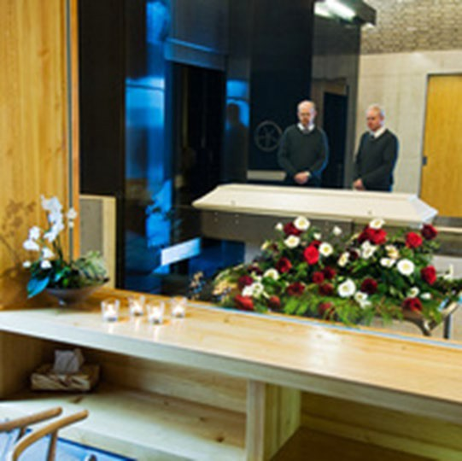
Tuhkaus Norjassa
25 krematoriota, 30 uunia
Laissa ei ole tuhkaamisoikeuksia koskevia määräyksiä
Tuhkaamisen ympäristövaatimukset
  Yksi sähkökäyttöinen uuni, toinen tulossa
  N. 50 % öljyllä toimivia
Kuljetukset – ympäristö
Ruumishuoneet – vastuunjako
Valmiudet – vahvistettava
Pinta-alatekijät

